Slide 1
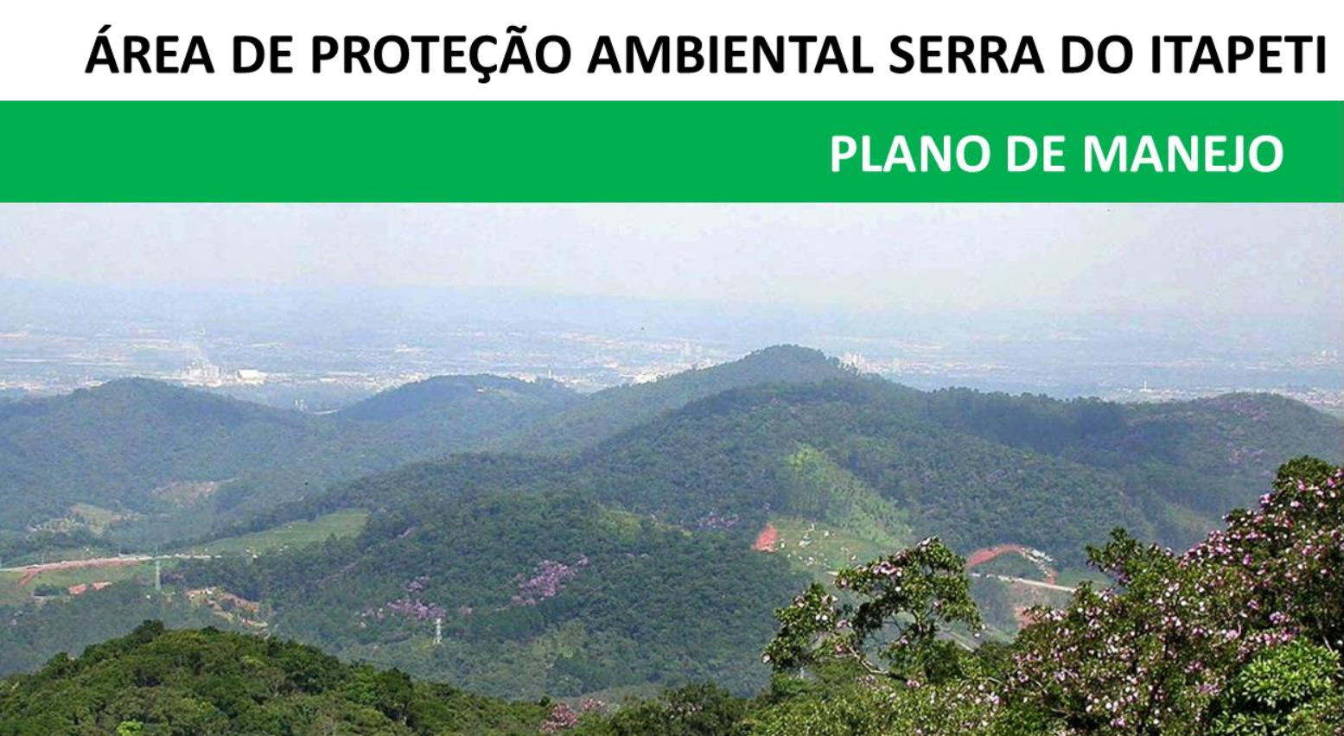


Slide 2
PLANO DE MANEJO DA APA SERRA DO ITAPETI
Área de Proteção Ambiental Serra do Itapeti (APA SI) foi criada pelo Decreto estadual nº. 63.871, de 29 de novembro de 2018.
Está inserida nos municípios de Mogi das Cruzes, Guararema e Suzano e compreende uma área de 5.138,94 ha
Atributos: remanescentes florestais do Bioma Mata Atlântica, nascentes e espécies ameaçadas de extinção.

Slide 3
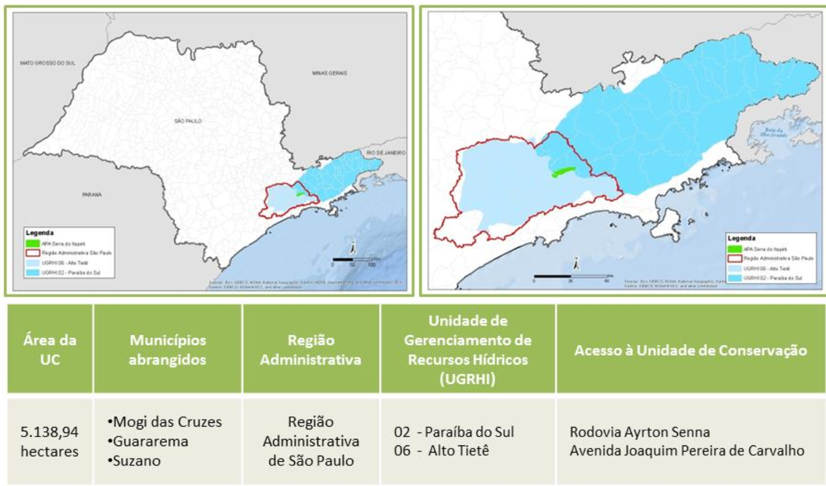

Slide 4
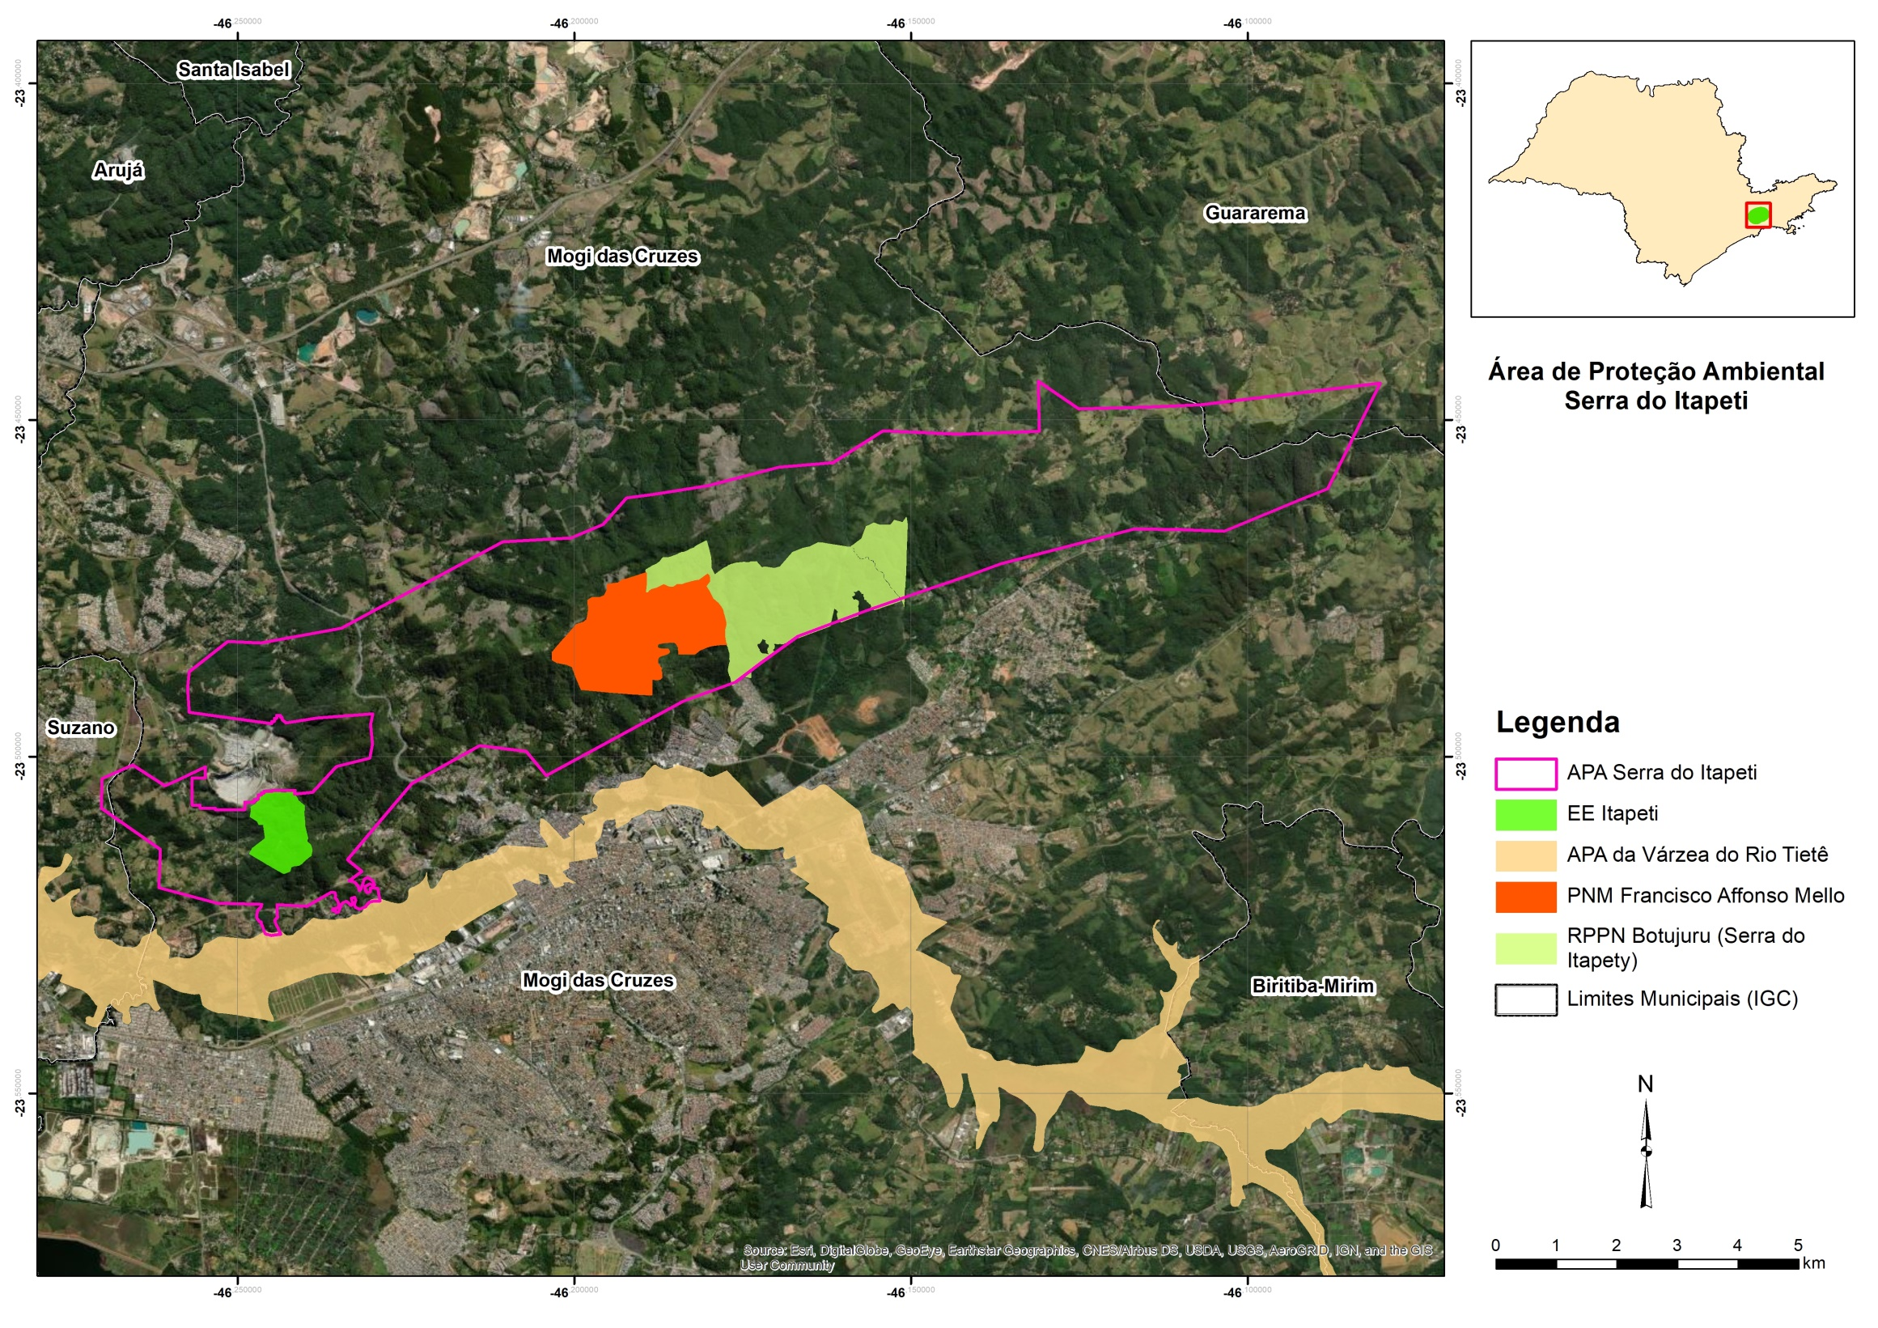

Slide 5
PLANO DE MANEJO DA APA SERRA DO ITAPETI
Objetivos da APA Serra do Itapeti:
conservar os serviços ecossistêmicos, especialmente a produção hídrica, e garantir a manutenção das características físicas, naturais e paisagísticas;
proteger as espécies de flora e fauna raras, endêmicas e ameaçadas;
promover o disciplinamento do processo de ocupação e contribuir para o desenvolvimento sustentável;
preservar remanescentes de Mata Atlântica;
conservar a cobertura vegetal como forma de proteção do solo, das nascentes e cursos d´água;
conservar o patrimônio ambiental, arqueológico, estético, paisagístico e cultural;
promover a educação ambiental; e
incentivar a realização de pesquisas científicas.

Slide 6
PLANO DE MANEJO DA APA SERRA DO ITAPETI
Conteúdo do Plano de Manejo:
Meio Biótico - vegetação, com as áreas prioritárias para conservação e conectividade, e fauna;
Meio Físico - caracterizações relativas à geologia, à geomorfologia, ao clima, aos recursos hídricos superficiais e subterrâneos, à pedologia, à fragilidade dos solos, à erosão e aos perigos, vulnerabilidades e risco;
Meio Antrópico - caracterizações relativas à história, ao patrimônio e às dinâmicas demográfica, econômica, social e territorial;
Jurídico-Institucional – informações sobre os instrumentos de ordenamento territorial e de políticas públicas;
Análise Integrada – análise e integração com base nos estudos elaborados;
Zoneamento – descrição, diretrizes e normas para as Zonas e Áreas;
Programas de Gestão – apresentação e conteúdo dos programas.

Slide 7
PLANO DE MANEJO DA APA SERRA DO ITAPETI
ZONEAMENTO: é composto por 03 (três) Zonas e por 02 (duas) Áreas, sobrepostas às zonas, sendo:
Zona sob Proteção Especial (ZPE): Abrange aproximadamente 879,07 hectares da UC (17,10% da área total) e corresponde à Estação Ecológica de Itapeti, ao Parque Natural Municipal Francisco Afonso de Mello e à RPPN Botujuru-Serra do Itapety.
Zona de Proteção dos Atributos (ZPA): Abrange aproximadamente 2.879,07 hectares da UC (56,03% da área total). Corresponde com vegetação em bom estado de conservação - já protegidas pela Lei Estadual nº 4.529/1985 (Lei da Serra do Itapeti), o Corredor Ecológico da EE Itapeti e o Setor I da Zona de Amortecimento da EE Itapeti, além dos topos aguçados e convexos, e as áreas que conectam a APA Serra do Itapeti à APA Várzea do Rio Tietê.
Zona de Uso Sustentável (ZUS): Abrange aproximadamente 1.380,80 hectares da UC (26,87% da área total). Corresponde às áreas do território com ocupação e usos diversificados do solo, em que os atributos naturais apresentam maiores efeitos de intervenção humana, abrangendo porções territoriais heterogêneas em relação ao uso e ocupação do solo.

Slide 8
PLANO DE MANEJO DA APA SERRA DO ITAPETI
ÁREAS: são porções menores do território da UC indicadas para implantação de Programas e Projetos Prioritários de gestão em conformidade com as características, objetivos e normas da Zona sobre a qual incidem.
I - Área de Interesse para Recuperação (AIR): caracterizada por ambientes naturais alterados ou degradados, prioritária às ações de mitigação e redução dos impactos negativos;
II - Área de Interesse Histórico-Cultural (AIHC): caracterizada por territórios com presença de atributos históricos, culturais (materiais e/ou imateriais) ou cênicos relevantes para o turismo e desenvolvimento socioeconômico local.

Slide 9
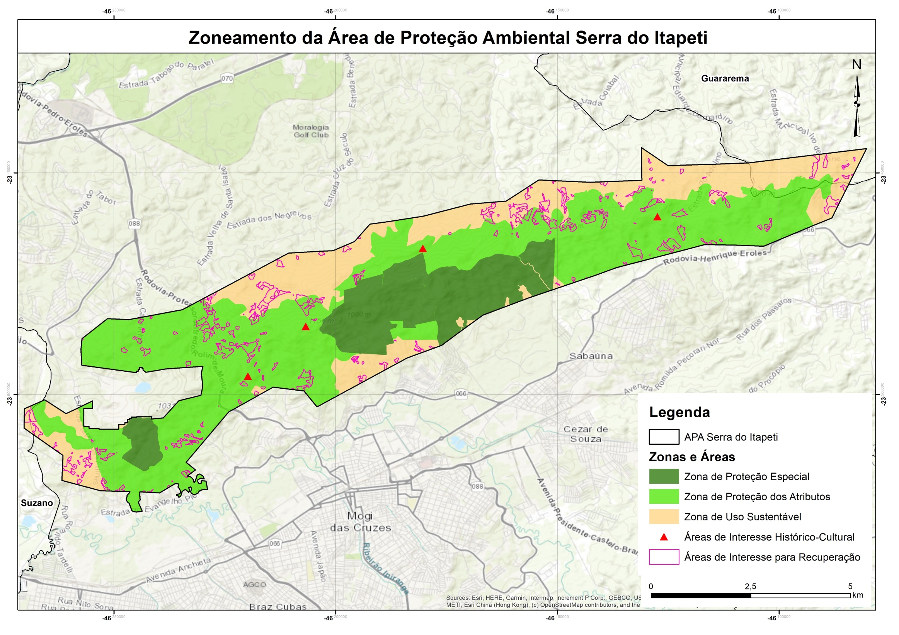

Slide 10
PLANO DE MANEJO DA APA SERRA DO ITAPETI
Os Programas de Gestão foram planejados para serem executados no prazo estimado de cinco anos e foram estruturados conforme uma matriz lógica, composta por: (i) Objetivo Geral; (ii) Objetivo Estratégico; (iii) Diretrizes; (iv) Ações; (v) Classificação das Ações; (vi) Responsabilidades e Parcerias; e (vii) Cronograma.
Programa de Manejo e Recuperação: assegurar a conservação da diversidade biológica e das funções dos ecossistemas aquáticos ou terrestres, por meio de ações de recuperação ambiental e de manejo sustentável dos recursos naturais;
Programa de Integração Socioambiental: estabelecer, por meio das relações entre os diversos atores do território, os pactos sociais necessários para garantir o objetivo superior da UC;
Programa de Proteção e Fiscalização: garantir as integridades física, biológica e cultural da Unidade;
Programa de Desenvolvimento Sustentável: incentivar a adoção de alternativas sustentáveis do uso do solo e de produção compatíveis com o atributo e com as demandas socioeconômicas da população;
Programa de Pesquisa e Monitoramento: produzir e difundir conhecimentos que auxiliem a gestão da UC em suas diversas ações.

Slide 11
PLANO DE MANEJO DA APA SERRA DO ITAPETI
PROCESSO PARTICIPATIVO
Reuniões técnicas no âmbito do Comitê de Integração dos Planos de Manejo;
Conselho Consultivo da UC (reuniões e oficinas);
Reuniões setoriais;
Ambiente de consulta pública virtual; e
Reuniões da CTBio.
MANIFESTAÇÃO DO CONSELHO CONSULTIVO DA UC
Foram realizados os seguintes encontros/oficinas/reuniões no processo de participação social:
Oficina de Caracterização (28/05/2021);
Reunião Setorial com Prefeitura de Mogi das Cruzes (04/08/2021) e Regional da Cetesb;
Oficina de Zoneamento (11/08/2021);
Oficina de Programas de Gestão (08/10/2021);
Reunião Setorial com Prefeitura de Suzano (21/10/2021);
Oficina de Devolutiva das Contribuições (11/11/2021).
Na última reunião, foi apresentado o balanço das 73 contribuições coletadas no processo. Ao final, a proposta foi aprovada por unanimidade, sem ressalvas.

Slide 12

Comissão Temática de Biodiversidade e Áreas Protegidas
Relatório referente ao Plano de Manejo da APA SERRA DO ITAPETI
Aprovado em 26/04/2022

Slide 13
RELATÓRIO DA CTBio:
1. Apresentação
2. Caracterização das UCs da Região
3. Ficha Técnica da UC
4. Histórico da elaboração do Plano de Manejo
5. Relatos dos trabalhos na CTBio
6. Estrutura e Metodologia do Plano de Manejo: (Caracterização, Zoneamento e Programas de Gestão)
6.1. Processo Participativo (reuniões e Oficinas do Conselho Consultivo da UC)
6.2. Análise Integrada
6.3. Zoneamento – Concepção Metodológica e as tipologias de Zonas e Áreas
7. Programas de Gestão
8. Minuta de Resolução
9. Considerações Finais

Slide 14
RELATÓRIO DA CTBio
PRINCIPAIS PONTOS DISCUTIDOS NAS REUNIÕES DA CTBIO
107ª Reunião (13/04/2022) A CETESB – Companhia Ambiental do Estado de São Paulo foi designada relatora dos trabalhos de análise da proposta do Plano de Manejo da APA Serra do Itapeti na CTBio.
Após a apresentação da proposta pela Fundação Florestal, foram solicitados esclarecimentos sobre as espécies exóticas existentes na região. A Fundação Florestal deu alguns exemplos e informou que a caracterização da vegetação foi feita a partir de levantamentos de campo e registros de outras espécies exóticas.
108ª Reunião (26/04/2022) Nesta reunião, a Fundação Florestal solicitou reajustes redacionais à minuta de decreto que aprova o plano de manejo da APA Serra do Itapeti, a qual foi projetada para que todos pudessem acompanhar. Todos concordaram com os ajustes e a minuta de Decreto foi submetida à apreciação dos membros da CTBio, sendo aprovada por unanimidade.

Slide 15
RELATÓRIO DA CTBio: Considerações Finais
O Plano de Manejo seguiu as novas diretrizes estabelecidas pelo Roteiro Metodológico Para Planos de Manejo das Unidades de Conservação, com adaptações, atendendo à legislação ambiental vigente, em especial o Decreto Estadual nº 60.302/2014 (SIGAP);
O conteúdo do Plano de Manejo é sintético, mas suficiente e qualificado para a elaboração do zoneamento e dos programas, oferecendo um instrumento pragmático à gestão da UC;
O Plano de Manejo foi elaborado pelo Núcleo de Planos de Manejo da FF e discutido pela Secretaria de Infraestrutura e Meio Ambiente (IPA, CFB, CPLA E CEA), Fundação Florestal e CETESB, com a participação dos atores locais. Os trabalhos foram iniciados em 2021, a partir dos estudos elaborados para a fase de criação da UC, os quais foram atualizados por meio de trabalhos de campo, especialmente o meio biótico, e foram concluídos com a manifestação do Conselho Consultivo. Os ritos exigidos pela legislação vigente foram cumpridos, em especial aqueles relacionados ao conteúdo e à participação social;
A participação da sociedade possibilitou o esclarecimento aos atores envolvidos e permitiu o aprimoramento do Plano de Manejo. A participação se deu por meio de oficinas e reuniões com o Conselho Consultivo ampliado, reuniões setoriais e por meio de portal eletrônico;

Slide 16
RELATÓRIO DA CTBio: Considerações Finais
5. Na Oficina de Devolutivas – 11/11/21 – foram discutidas e sanadas as 73 contribuições, sendo 58 deferidas (79%), cinco parcialmente deferidas (7%) e 10 indeferidas (14%). A proposta consolidada foi aprovada pelo Conselho da Unidade por unanimidade e sem ressalvas;
6. Após ser encaminhado ao CONSEMA, o Plano foi objeto de análise pela CTBio. Esse processo envolveu 2 (duas) reuniões, realizadas em 13/04 e 26/04/2022;
7. A CTBio aprovou a proposta do Plano de Manejo da APA Serra do Itapeti com os ajustes de redação apresentados pela Fundação Florestal;
8. Diante do exposto, a Comissão Temática de Biodiversidade e Áreas Protegidas manifestou-se favoravelmente à aprovação do relatório, bem como da Minuta da Resolução, e propôs o encaminhamento à Plenária do CONSEMA para a manifestação final.

